Slide 1
حرف الثاء ث

Slide 2
الدرس الرابع - حرف ث
Lets see who can recall the alphabet on their own? If you need any help click the video below:
https://www.youtube.com/watch?v=5yO433hdR2M
Now lets watch a video for letter ث:
https://www.youtube.com/watch?v=thWfzEuDuhs
Now for the first part of the lesson:
https://www.youtube.com/watch?v=3qoqyce2RHg&feature=youtu.be
https://www.youtube.com/watch?v=9ROxeUEcwIk

Slide 3
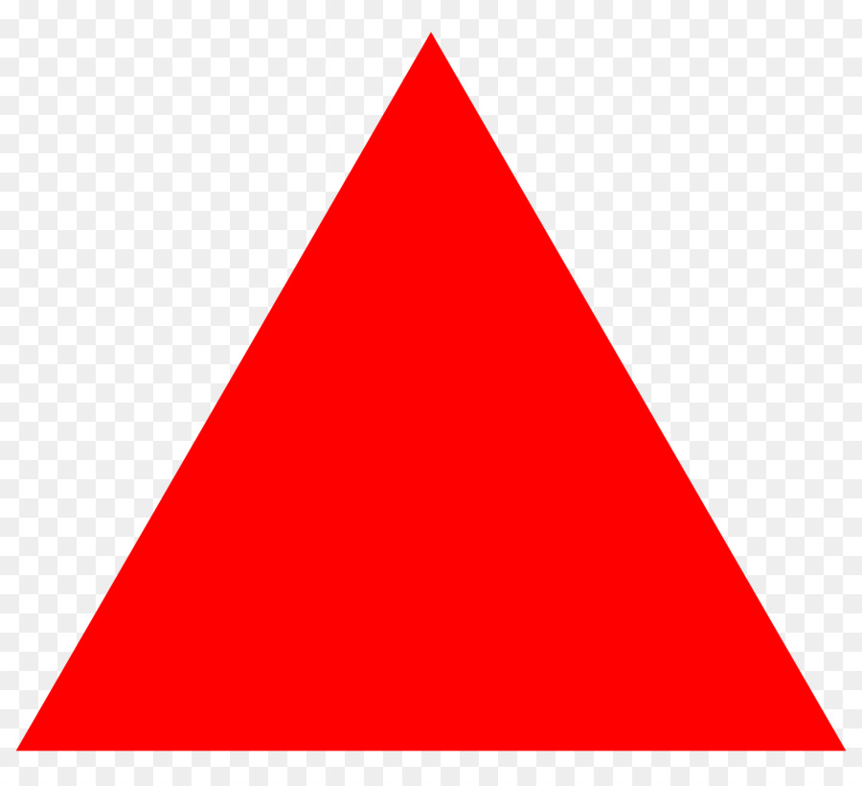
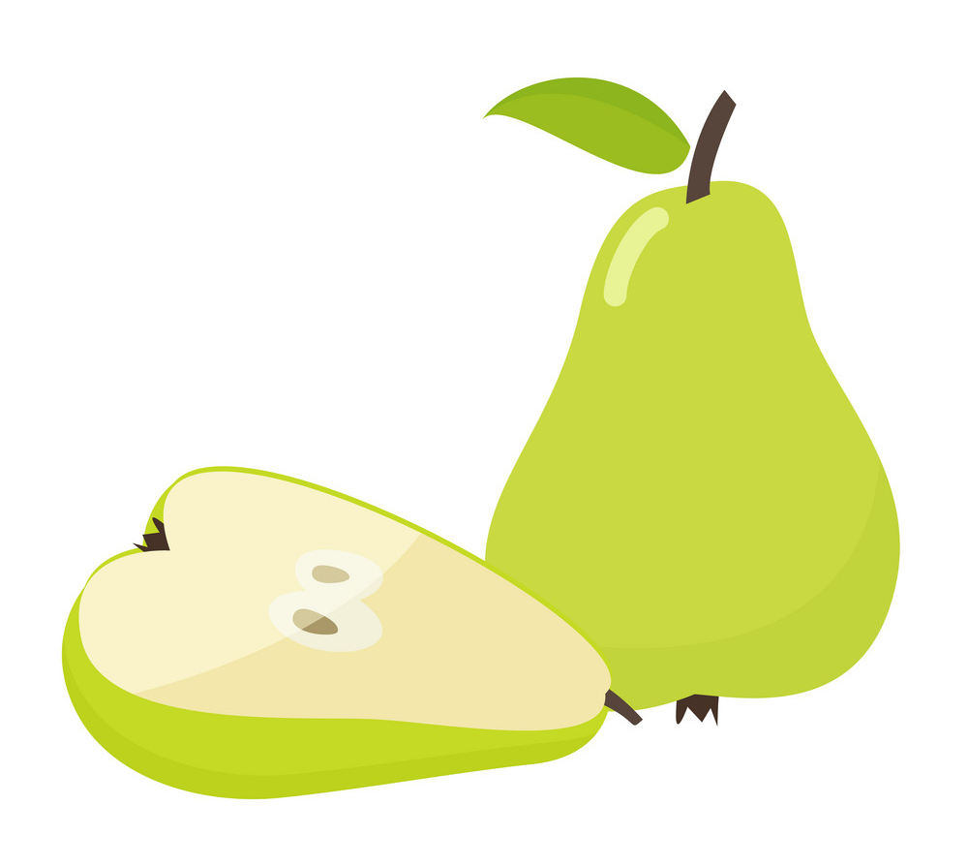
كيف نكتب حرف الثاء
في اول الكلمة: ثـ.... ثعلب
في وسط الكلمة: ـثـ ... كمثرى
في اخر الكلمة: ـث .... مثلث

Slide 4
Exercise work:
Complete pages 29-33

Slide 5
Homework واجب البيتي
Complete any work that still has not been finished from letter thaa.
Complete the worksheet for this weeks homework.

